Slide 1


Суть деятельности Роспотребнадзора.

Slide 2

Какой штраф может назначить Роспотребнадзор при несоблюдении СанПиН
Любая деятельность в стране регламентирована законодательными актами, соблюдение которых контролируется ответственными органами.
Особенно внимательно проверяют предприятия, которые занимаются изготовлением и реализацией продуктов питания.
Это связано с тем, что данная продукция быстро портится, может включать в себя небезопасные вещества.
Отвечает за данное направление Роспотребнадзор.
Каждое предприятие, которое занимается сферой, связанной с продуктами, может у себя ожидать сотрудника этой государственной структуры с целью контроля качества товаров, которые попадают к потребителю.
Штрафов Роспотребнадзора за несоблюдение СанПиН не избежать.
Поэтому каждому предпринимателю стоит знать, чего можно ожидать от проверяющих.

Slide 3
Размеры штрафов
Каждое нарушение имеет свою норму ответственности и размер штрафа, который установлен Административным кодексом РФ. Нормы и правила Роспотребнадзора предполагают, что предприниматель в случае выявления несоблюдения СанПиНа несет полную ответственность за это.
Наказание за нарушения в этой сфере определяется тяжестью последствий.
Несоблюдение санитарных норм и правил может привести к таким штрафам:
от 200 до 300 минимальных зарплат, установленных нормативными актами РФ;
выявление ошибки повторно влечет за собой увеличение штрафа уже до 400 минимальных зарплат;
если выявлено, что ведение бизнеса проводится халатно, что создает угрозу для жизни людей или животных, может привести к развитию инфекций, начала эпидемий, то оплата в казну будет составлять от 100 до 200 минимальных месячных окладов;
очень масштабные негативные последствия деятельности ИП часто квалифицируются уже по параметрам уголовной ответственности и могут привести к наказанию в виде лишения свободы на 2-5 лет.

Slide 4
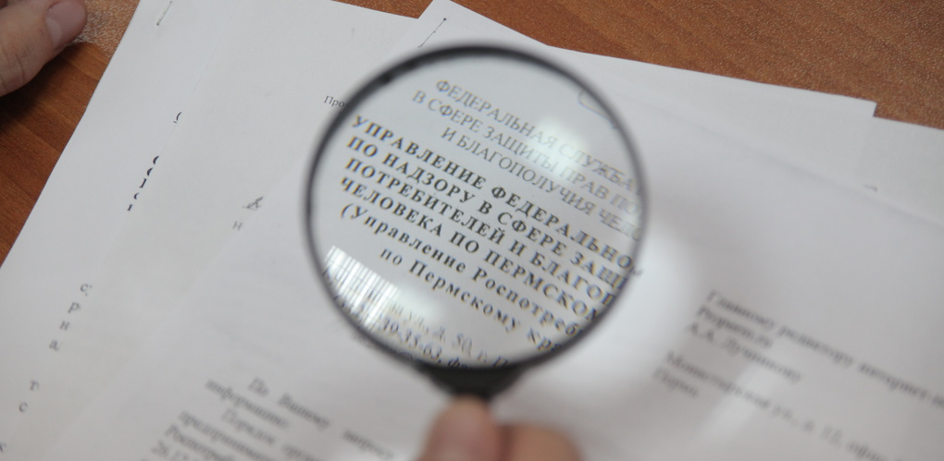
Но это средние размеры штрафов, которые выставляет Роспотребнадзор.
На самом деле санитарные правила и нормы достаточно разнообразны.
Привести к их невыполнению может не только действие, но и бездействие предпринимателя.
Для полной оценки нарушений в Кодексе об административных правонарушениях выделено несколько статей, на основе которых Роспотребнадзор может штрафовать нарушителей на суммы даже больше указанных.

Slide 5
Чтобы полностью оценить уровень возможных потерь после проверки Роспотребнадзора, следует рассмотреть детальнее статьи КоАП и других нормативных актов, а именно те, что предполагают нарушение СанПиН, в том числе и наказание за них:
  нарушение любого из СанПиН согласно ст.6.3 Административного кодекса позволяет наказать предпринимателя как предупреждением, если его действия не вызвали масштабных последствий, до штрафов в размере от 500 до 20 тыс. рублей, если речь идет о юридических лицах;
  несоблюдение санитарных норм и правил, которые привели к тяжелым последствиям, а именно отравлениям и болезням покупателей, часто подпадает под ст. 236 уже УК, что влечет за собой более серьезное наказание: от 80 тыс.рублей до 5 лет лишения свободы, а также до 240 часов принудительных работ;
  за ведение деятельности, которая предполагает нечестные отношения с потребителями, а именно их обман со стороны предпринимателя, КоАП предполагает согласно ст. 14.7 штраф до 50 тыс. рублей, который может быть наложен на должностные лица предприятия;
  за невыполнение своевременно предписаний касательно нарушений санитарных норм и правил, которые были изложены Роспотребнадзором ранее, предприниматель также может быть оштрафован на сумму 300 рублей до 20 тыс. рублей ,что указано в ст.19.5 КоАП;
  ст.14.4 содержит нормы, по которым накладывается штраф на предпринимателей, которые не выполняют СанПиН путем продажи некачественных товаров. Они предполагают взыскание в сумме до 30 тыс. рублей;
  ст. 14.5 очень похожа по сути на предыдущую, так как предполагает наказание за продажу товаров без документов, подтверждающих качество продукции. В данном случае максимальная сумма штрафа может достигать 40 тыс. рублей;
  нередко штрафует Роспотребнадзор и тех предпринимателей, которые продают товары с нарушением норм их реализации, то есть несоблюдения СанПиН по конкретным видам продукции. Наказание за такую деятельность предполагает взыскание с юридических лиц до 30 тыс.рублей;

Slide 6

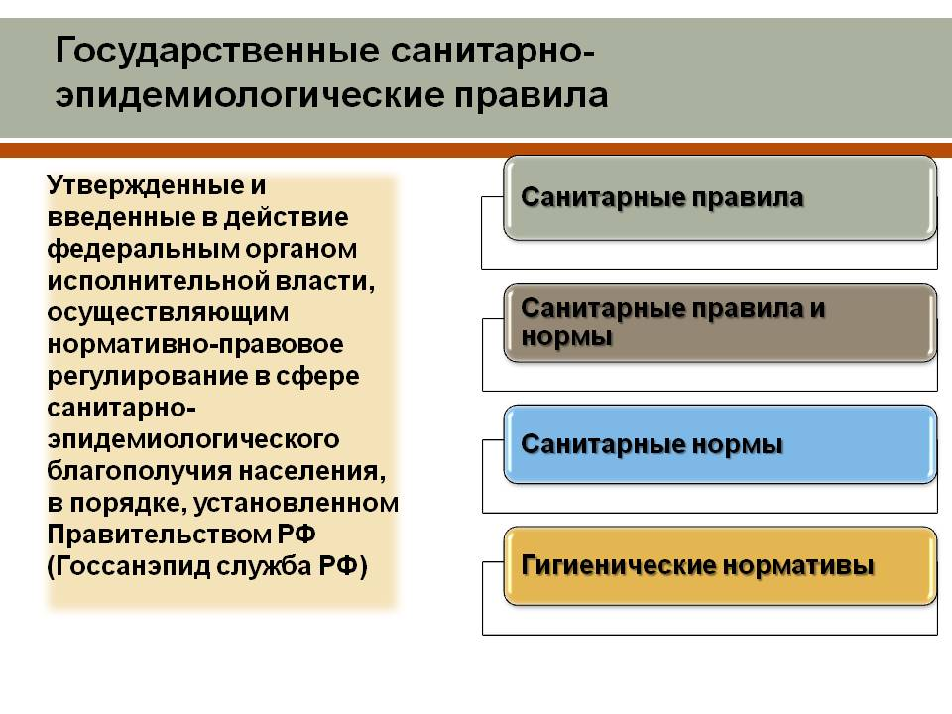
под штрафы попадает и деятельность, которая проводится на основе неправдивых документов, подтверждающих качество продукции, что ведет к несоблюдению санитарных норм и правил, а также нарушению иных прав потребителя, как указано в ст. 14.8. Взыскание за такую деятельность может быть начислено в сумме до 10 тыс. рублей;
для предупреждения нарушений, а также их выявления необходима проверка, но часто представители объекта инспекции не допускают инспекторов для проведения необходимых контрольных мероприятий или оказывают другое сопротивление. Эти действия указаны в ст. 19.5 и предполагают штраф до 20 тыс. рублей.
Нормативные акты определяют минимальные и максимальные размеры штрафов по указанным нарушениям.

Slide 7
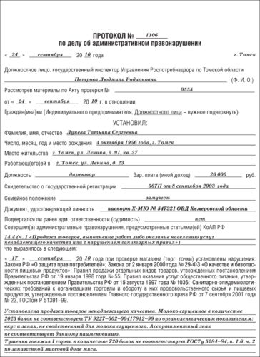
Документ о нарушениях – Протокол Роспотребнадзора
Протокол Роспотребнадзора – это документ, который является основой для возбуждения дела об административном правонарушении.
Только при его оформлении возможно выставление штрафа объекту проверки за несоблюдение СанПиНов или других норм изготовления и реализации продуктов питания.
Протокол о нарушении должен содержать такие обязательные параметры:
детальное описание выявленной ошибки;
место проверки;
дата инспекции;
должность и данные инспектора, который составил этот документ;
статья и название законодательного акта, которая была нарушена.

Slide 8
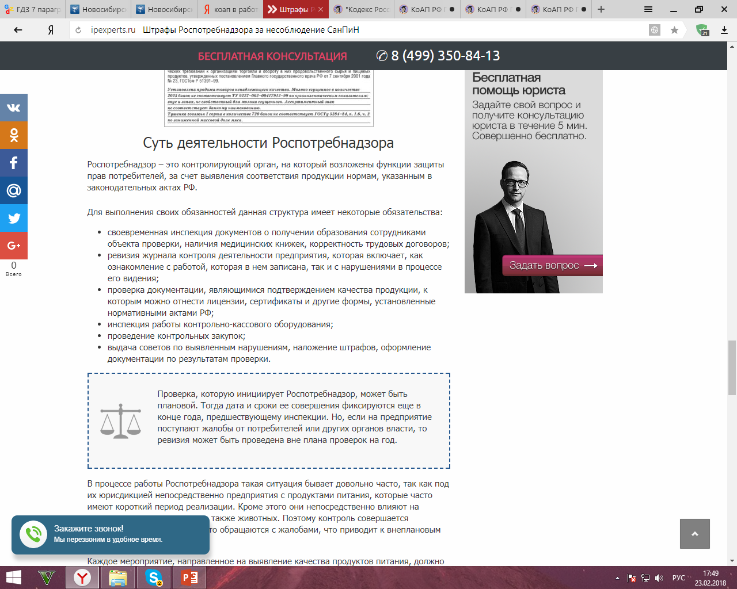
После составления протокола о нарушении сотрудник Роспотребнадзора объясняет его руководителю компании, после чего делает пометку о проведенной работе. Копия самого документа обязательно должна быть передана на объект инспекции на протяжении суток после его составления. О получении экземпляра протокола представитель объекта проверки обязательно должен расписаться.
Следующим этапом проверки Роспотребнадзора является проведение административного расследования, которое направлено на детальное изучение выявленных нарушений и определение размера штрафа по данному случаю.

Slide 9
Суть деятельности Роспотребнадзора
Роспотребнадзор – это контролирующий орган, на который возложены функции защиты прав потребителей, за счет выявления соответствия продукции нормам, указанным в законодательных актах РФ.
Для выполнения своих обязанностей данная структура имеет некоторые обязательства:
своевременная инспекция документов о получении образования сотрудниками объекта проверки, наличия медицинских книжек, корректность трудовых договоров;
ревизия журнала контроля деятельности предприятия, которая включает, как ознакомление с работой, которая в нем записана, так и с нарушениями в процессе его видения;
проверка документации, являющимися подтверждением качества продукции, к которым можно отнести лицензии, сертификаты и другие формы, установленные нормативными актами РФ;
инспекция работы контрольно-кассового оборудования;
проведение контрольных закупок;
выдача советов по выявленным нарушениям, наложение штрафов, оформление документации по результатам проверки.

Slide 10
В процессе работы Роспотребнадзора такая ситуация бывает довольно часто, так как под их юрисдикцией непосредственно предприятия с продуктами питания, которые часто имеют короткий период реализации. Кроме этого они непосредственно влияют на здоровье населения страны, а также животных. Поэтому контроль совершается постоянно. Да и граждане часто обращаются с жалобами, что приводит к внеплановым инспекциям.
Каждое мероприятие, направленное на выявление качества продуктов питания, должно быть оформлено соответствующим актом о проверке и протоколом проведенных действий. В данных документах должны быть указаны все необходимые реквизиты, внесена информация по предприятию, расписаны выявленные нарушения, а также обязательно указываются данные ответственных лиц на объекте проверки и инспекторов.

Slide 11
Акт оформляется в 2 экземплярах, один из которых остается у руководителя предприятия. Параллельно с ним обязательно должен быть составлен Протокол о возникновении административной ответственности, который является основным документов следующего этапа проверки Роспотребнадзора. Дополнительно оформляют и Предписание на устранение выявленных нарушений, которое должно быть завизировано подписями инспекторов. Если же не выявлено никаких проблем и ошибок в работе предприятия, то данная информация указывается в самом акте о проведенной инспекции.
Штрафы – это ода из наиболее лояльных мер наказания. Ведь в случае выявления серьезных нарушений деятельность предпринимателя, который допустил несоблюдение санитарных норм и правил, может быть приостановлена. Каждому ИП необходимо быть крайне внимательным к производству продукции, а также реализации. Это защитит во время проверок от наказаний и финансовых потерь, а также обеспечит от опасных ситуация для потребителя.

Slide 12



